Slide 1
第三节 全 微 分
total differentiation
全微分的定义
可微的条件
小结 思考题 作业
第八章 多元函数微分法及其应用

Slide 2
全 微 分
偏导数讨论的只是某一自变量变化时
函数的变化率.
现在来讨论当各个自变量同时变化时
函数的变化情况.

Slide 3

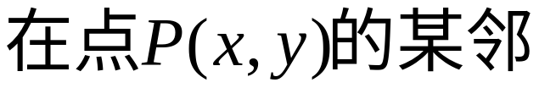


全 微 分
一、全微分的定义
为了引进全微分的定义,
先来介绍
全增量.
全增量的概念
域内有定义,
函数取得的增量
全增量.

Slide 4
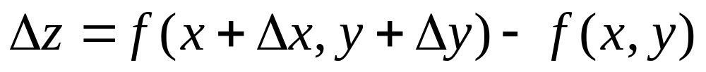



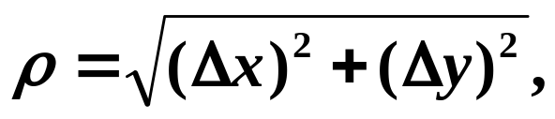
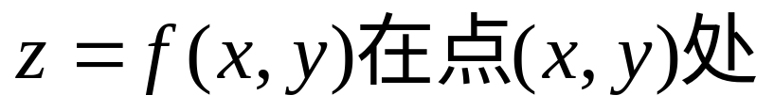





全 微 分
全微分的定义
可表示为
而不依赖于
则称
可微分,
称为函数
在点
处的
全微分.
记作
即
函数若在某平面区域D内处处可微时,
则称
这函数在D内的
可微函数.

Slide 5

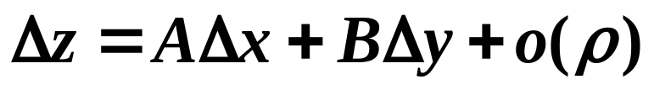



全 微 分
注
全微分有类似一元函数微分的
两个性质:
的线性函数;
高阶无穷小.
?
可微与偏导数存在有何关系呢？
微分系数
A=? B=?
全微分的定义可推广到三元及三元以上函数.

Slide 6

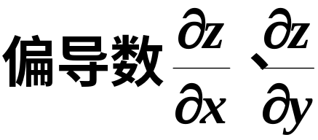





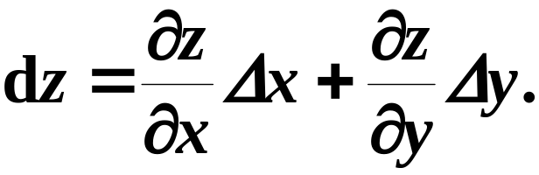
全 微 分
由下面的定理来回答：
二、可微的条件
1. 可微分的必要条件
( 可微必可导).
定理1
(可微必要条件)
如果函数
可微分,
且函数
的全微分为

Slide 7


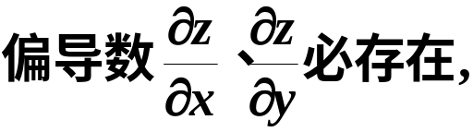


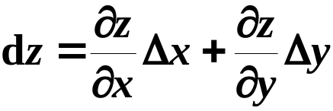





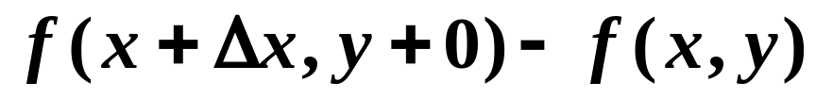
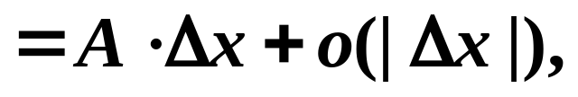
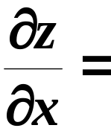
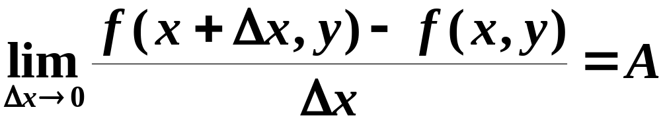
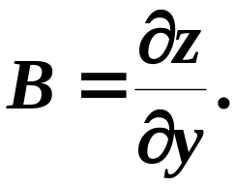
全 微 分
可微分,
证
如果函数
可微分,
的某个邻域
总成立,
上式仍成立,
此时
同理可得

Slide 8

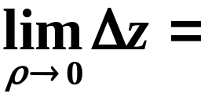
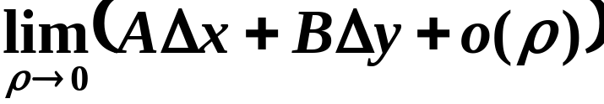

全 微 分
上一节指出,
多元函数在某点各个偏导数
即使都存在,
都不能保证函数在该点连续.
多元函数在某点可微是否保证
函数在该点连续
?
答:
如果函数
可微分,
则函数在该点连续.
由全微分的定义有
事实上,
可得
显然,
多元函数可微必连续
连续的定义
不连续的函数
一定是不可微的.

Slide 9


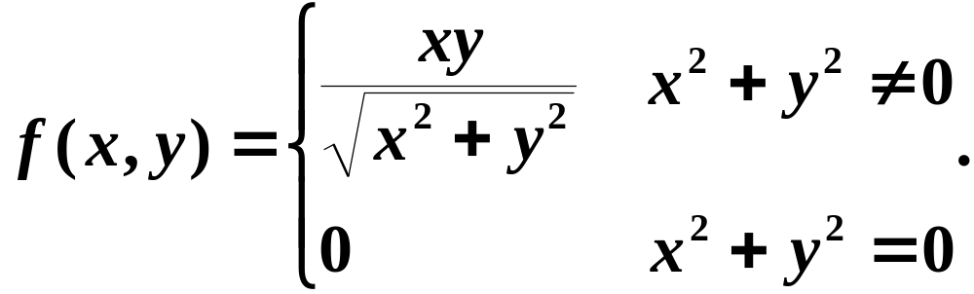

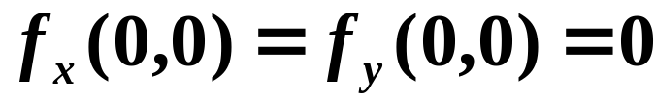
全 微 分
一元函数在某点的导数存在 微分存在．
?
多元函数的各偏导数存在 全微分存在．
回忆:一元函数的可导与可微的关系?
下面举例说明
由定理1知
二元函数可微一定存在两个偏导数.
但两个偏导数都存在函数也不一定可微.
如，
(由偏导数定义可求得)

Slide 10

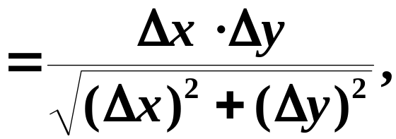
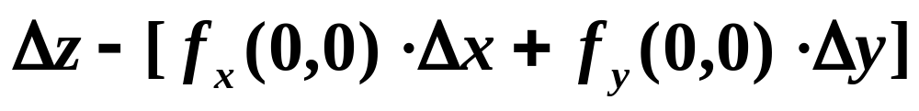



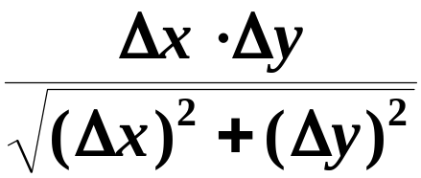
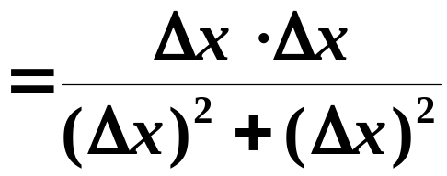







全 微 分
如果考虑点
沿直线
趋近于
则
说明它不能随着
而趋于0,
因此,

Slide 11

全 微 分
说明
多元函数的各偏导数存在并不能保证
全微分存在.
各偏导数存在只是全微分存在的必要条件而不是充分条件.
这也是一元函数推广到多元函数出现的又
一个原则区别.
现再假定函数的
各个偏导数连续,
则可证明
函数是可微分的.

Slide 12

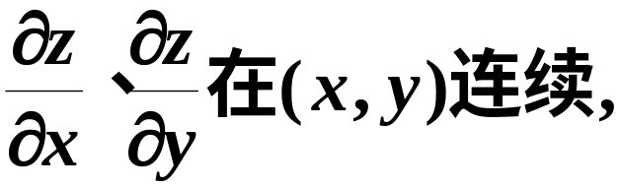



全 微 分
2. 可微分的充分条件
定理2
(微分充分条件)
偏导数
证
假定偏导数在点P(x,y)连续,
就含有偏导数
在该点的某一邻域内必存在的意思.
(今后常这样理解).
用拉氏定理

Slide 13



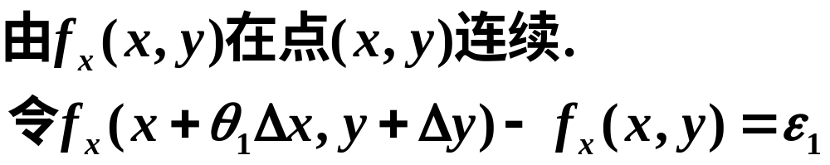
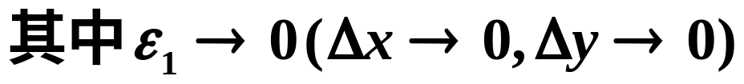
全 微 分

Slide 14

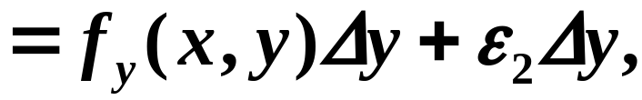




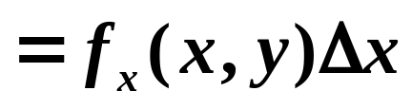
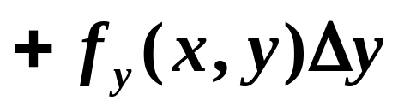
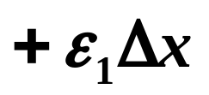
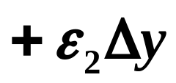
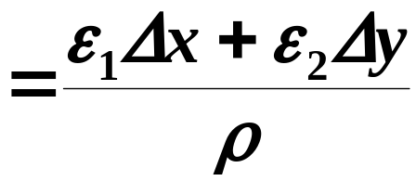

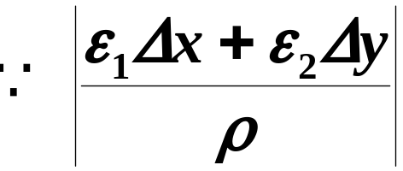


全 微 分
同理

Slide 15
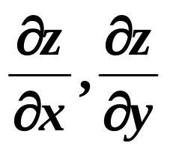

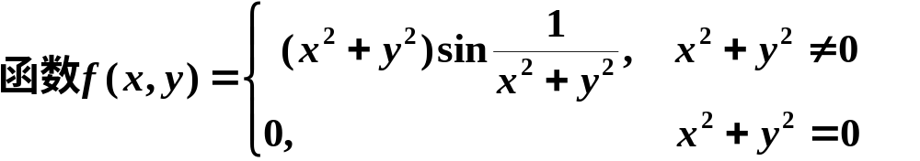
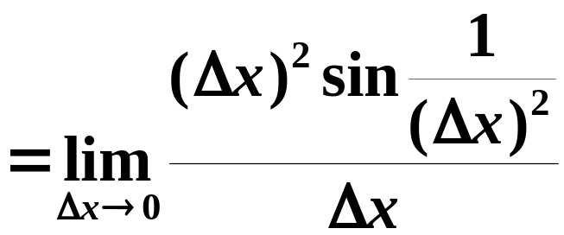
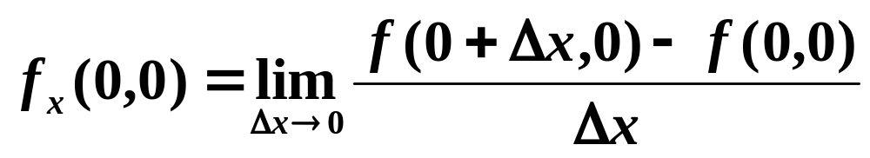

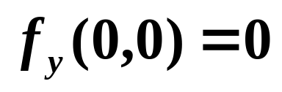
全 微 分
注
定理2的条件
(即两个偏导数
在点
连续)
仅是函数
在点
可微的充分
条件,
并非必要条件.
如
在原点(0,0)可微.
事实上,
同样,

Slide 16
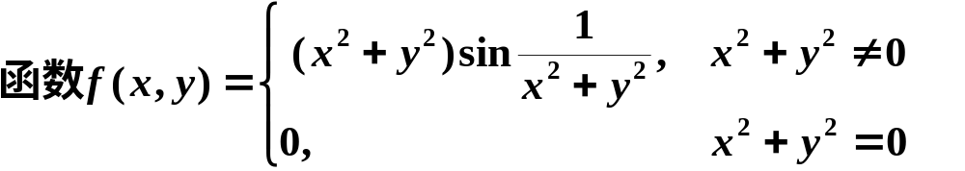

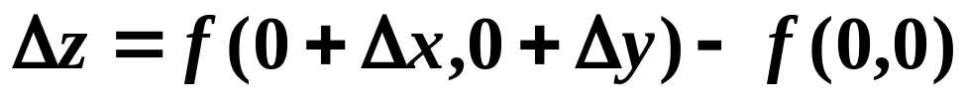
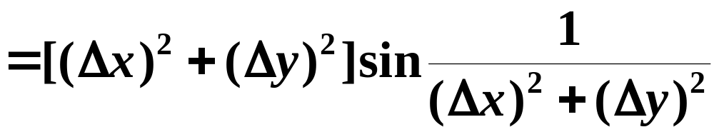



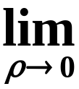
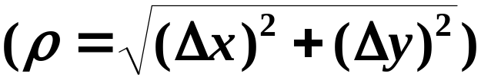

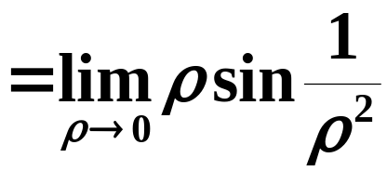




全 微 分
在原点(0,0)可微.
于是,

Slide 17
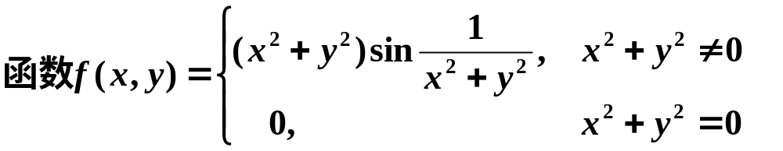
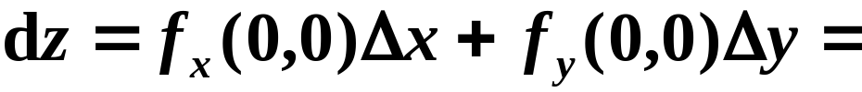


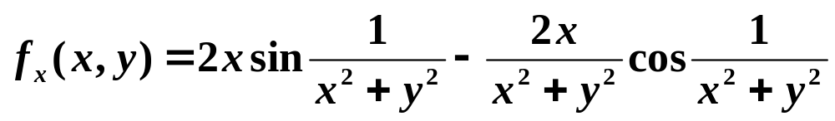

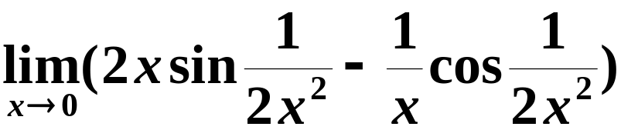
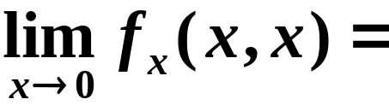
全 微 分
此题说明:
函数在一点可微,
在这点偏导数不一定连续.
所以,
即函数f(x,y)在原点(0,0)可微.
但是,
偏导数在原点(0,0)不连续.
事实上,
特别是
极限
不存在.
即f_{x}(x,y)在原点(0,0)不连续.
同理可证,
f_{y}(x,y)在原点(0,0)也不连续.

Slide 18
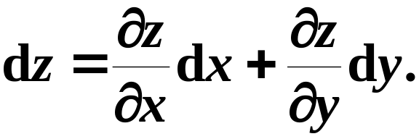

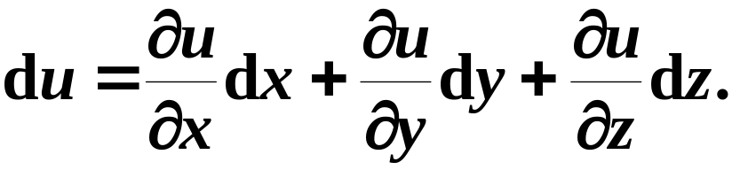
全 微 分
一元函数的许多微分性质,
这里仍适用.
同样有:
(一阶)全微分形式的不变性.
习惯上,
记全微分为
通常把二元函数的全微分等于它的两个偏微分之和
称为二元函数的微分符合叠加原理．
叠加原理也适用于二元以上函数的情况.
如三元函数
则

Slide 19






全 微 分
例
计算函数
在点
的全微分.
解
所以

Slide 20






全 微 分
例
解

Slide 21





全 微 分
练习
答案

Slide 22










全 微 分
例
试比较
的值.
解

Slide 23

















全 微 分
例
计算
的近似值.
解
利用函数
在点
处的可微性,
可得

Slide 24


全 微 分
选择题
2002年考研数学一, 3分
考虑二元函数 f (x, y)的下面4条性质:
① f (x, y)在点(x₀ , y₀)处连续,
② f (x, y)在点(x₀ , y₀)处的两个偏导数连续,
③ f (x, y)在点(x₀ , y₀)处可微,
④f (x, y)在点(x₀ , y₀)处的两个偏导数存在.
若用“ ”
表示可由性质P推出性质Q,则有
(A)
② ③ ①.
(B)
③ ② ①.
(C)
③ ④ ①.
(D)
③ ① ④.

Slide 25

全 微 分
上海交大考题(95级)
结论不正确的是( ).
D
都存在,
连续.

Slide 26






全 微 分
上海交大考题(98级)
D

Slide 27




全 微 分
上海交大考题(93级)
上海交大考题(96级)

Slide 28








全 微 分
上海交大考题(97级)
是非题
(非)
事实上,

Slide 29
全 微 分
三、小结
全微分的定义
全微分的计算
可微分的必要条件、
可微分的充分条件
多元函数极限、连续、偏导、可微的关系
(注意：与一元函数有很大的区别)

Slide 30

全 微 分
对一元函数的极限、连续、可导、可微间的关系：
可微 可导 连续 有极限
对多元函数的极限、连续、可导、可微的关系：
偏导连续 可微 连续 有极限
有偏导

Slide 31



全 微 分
思考题1
问
全微分公式
恒成立吗?
答
不一定.
考虑函数

Slide 32




全 微 分
思考题2
某城市的大气污染指数 P 取决于两个因素,
即空气中固体废物的数量 x 和空气中有害气体的数量 y .它们之间的关系可表示成
(1) 计算
和
并说明它们的实际
意义.
(2)
该城市空气污染的情况怎样?
(3)
城市空气污染的
状况是否有所改善.

Slide 33

全 微 分
作业
习题8-3
(24页)
1.(3) (4) 2. 3. 5.
补充
(选择正确答案)
(A) 偏导数不存在;
(B) 不可微;
(C) 偏导数存在且连续;
(D) 可微.

